Slide 3
EN JULEHILSEN FRA VIDENSBYEN

Slide 4
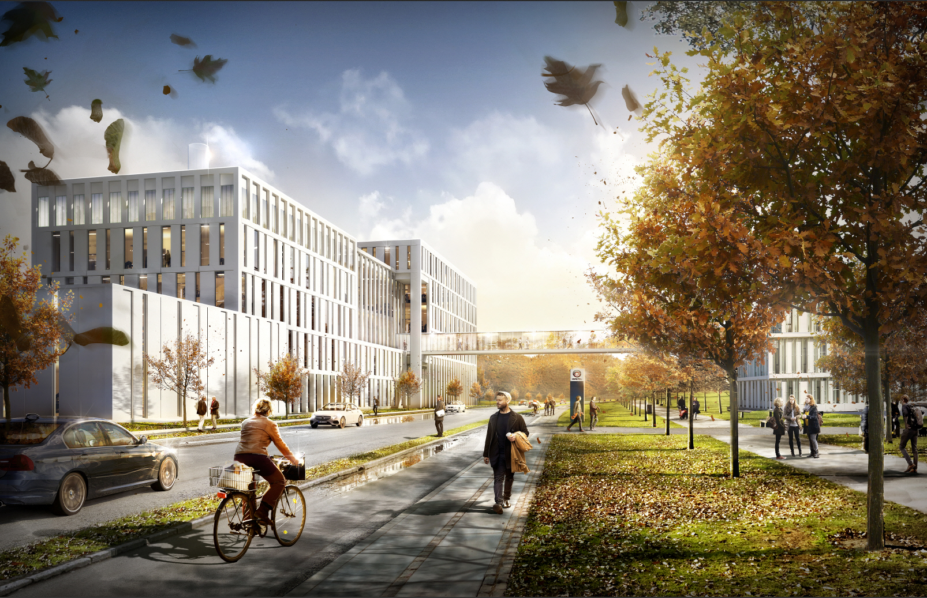

Slide 5
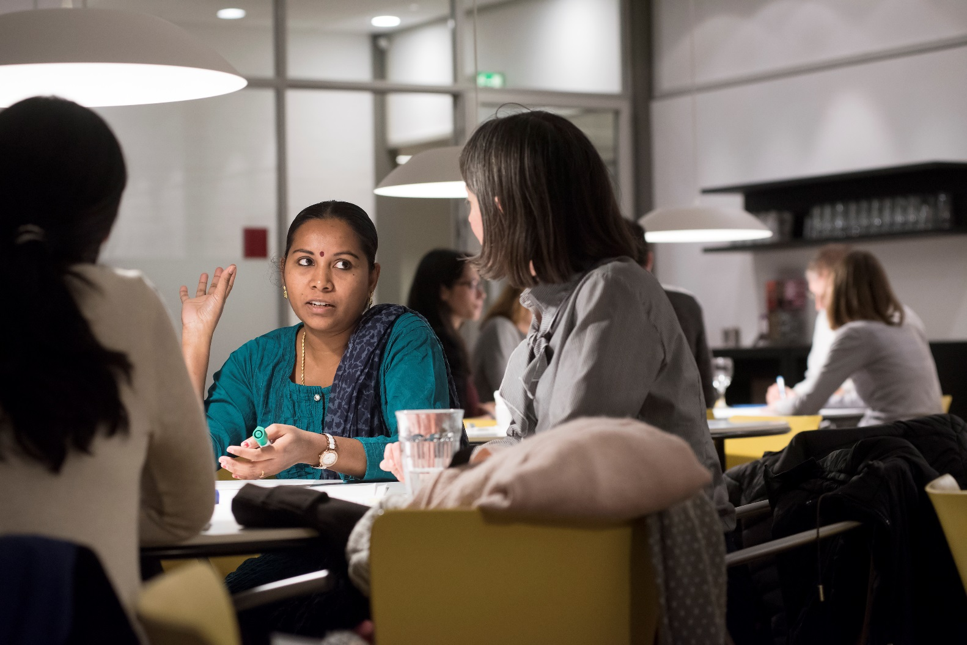

Slide 7
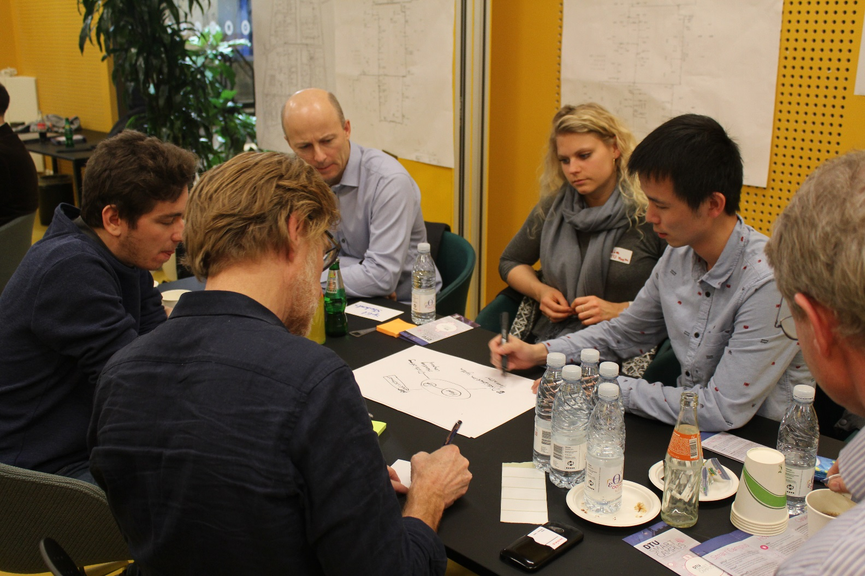

Slide 8
